Slide 1
স্বাগতম

Slide 2
পরিচিতি
শ্রেণি : দ্বাদশ
বিষয় : বাংলা
অধ্যায় : শব্দগঠন
তারিখ : ১১/০৮/২০১৯খ্রিঃ
মোঃ আব্দুল হালিম সহকারী অধ্যাপক(বাংলা)
খঞ্জনপুর তালকুড়া লতিফিয়া আলিম মাদরসা
সাপাহার,নওগাঁ।
মোবাইল নং--০১৭২৪১১৩৬৩৬

Slide 3
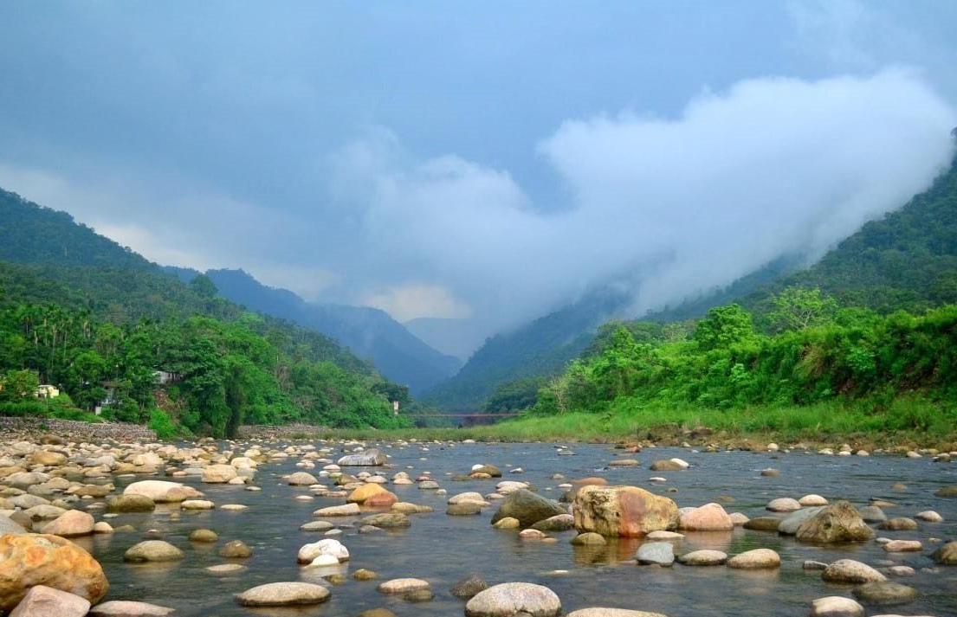
কিসের ছবি দেখতে পাচ্ছ?

Slide 4
পাঠ পরিচিতিঃ
প্রকৃতি ও প্রত্যয়

Slide 5
শিখনফল
এই পাঠ শেষে শিক্ষার্থীরা…
প্রকৃতি ও প্রত্যয় কী বলতে পারবে
প্রকৃতি ও প্রত্যয়ের প্রকারভেদ করতে পারবে
প্রকৃতি ও প্রত্যয় চিহ্নিত করতে পারবে

Slide 6
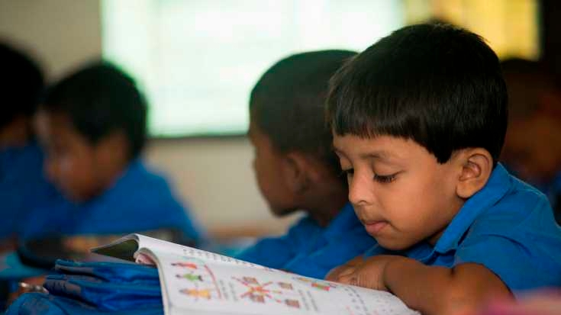
ছেলেটি কী করে?
পড়ে
∙পড়্
এ
প্রকৃতি
প্রত্যয়

Slide 7
প্রকৃতি
নাম প্রকৃতি
ক্রিয়া প্রকৃতি
প্রত্যয়
কৃৎ প্রত্যয়
তদ্ধিত প্রত্যয়

Slide 8
একক কাজ
১. নাম প্রকৃতির দুটি উদাহরণ দাও
বই, ঢাকা
২. ক্রিয়া প্রকৃতির দুটি উদাহরণ দাও
নাচ্, কর্
৩. প্রত্যয় কোথায় যুক্ত হয়?
প্রকৃতির শেষে

Slide 9
এটা কিসের ছবি?
ঝর্না
∙ঝর্
না
ক্রিয়া প্রকৃতি
কৃৎ প্রত্যয়

Slide 10
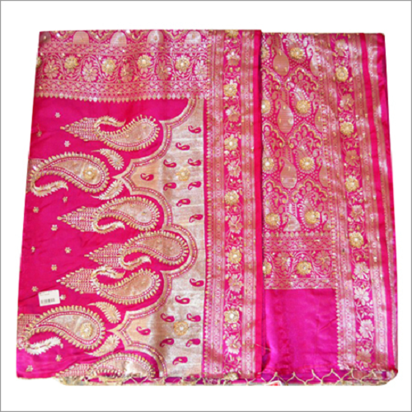
শাড়িটির নাম কি?
বেনারসি
সৌন্দর্য
বেনারস
ই
সুন্দর
য
নাম প্রকৃতি
তদ্ধিত প্রত্যয়

Slide 11
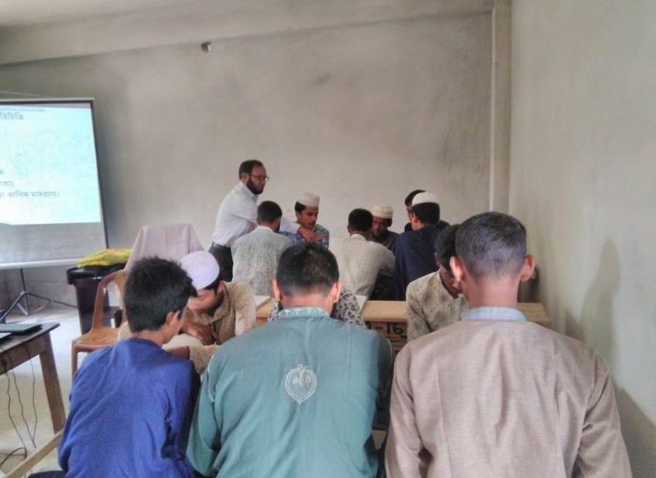
দলগত কাজ
কর্তব্য, হাতল, ঢালাই শব্দ তিনটির
প্রত্যয়ের নামসহ প্রকৃতি নির্ণয় কর।
প্রত্যয় কত প্রকার ও কি কি ?
তদ্ধিত প্রত্যয় কাকে বলে লিখ?

Slide 12
মূল্যায়ন
ক্রিয়া প্রকৃতির অপর নাম?
ক্রিয়ামূল
নাম প্রকৃতির অপর নাম?
শব্দমূল
ধাতু কি?
ক্রিয়া প্রকৃতির আরেক নাম
নাম প্রকৃতি
গোলাপ
ই
তদ্ধিত প্রত্যয়
ক্রিয়া প্রকৃতি
∙চল্
অন্ত
কৃৎ প্রত্যয়

Slide 13
বাড়ির কাজ
বাংলা ব্যাকরণে প্রকৃতি ও প্রত্যয়ের গুরুত্ব ব্যাখ্যা কর।

Slide 14
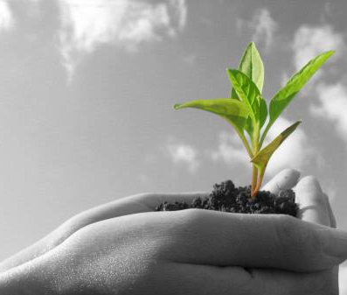
ধন্যবাদ

